Slide 1
Susanne Meldgaard (red.), Lars Boserup Iversen, Holger B. Nielsen Indkøb og forhandling
Indkøb og forhandling
© Susanne Meldgaard (red.), Lars Boserup Iversen, Holger B. Nielsen

Slide 2
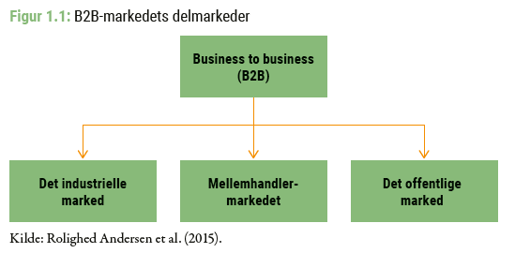
Indkøb og forhandling
© Susanne Meldgaard (red.), Lars Boserup Iversen, Holger B. Nielsen

Slide 3
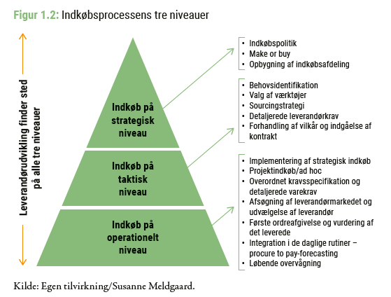
Indkøb og forhandling
© Susanne Meldgaard (red.), Lars Boserup Iversen, Holger B. Nielsen

Slide 5
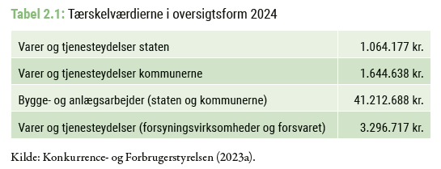
Indkøb og forhandling
© Susanne Meldgaard (red.), Lars Boserup Iversen, Holger B. Nielsen

Slide 6
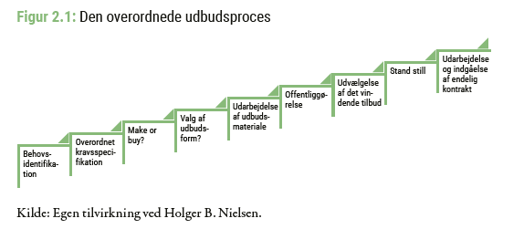
Indkøb og forhandling
© Susanne Meldgaard (red.), Lars Boserup Iversen, Holger B. Nielsen

Slide 7
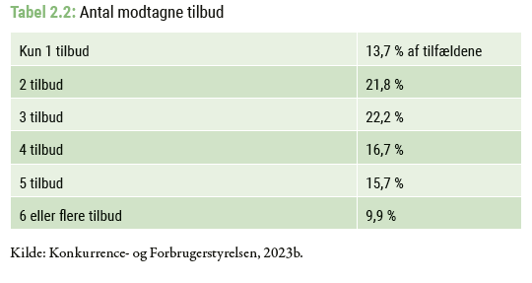
Indkøb og forhandling
© Susanne Meldgaard (red.), Lars Boserup Iversen, Holger B. Nielsen

Slide 8
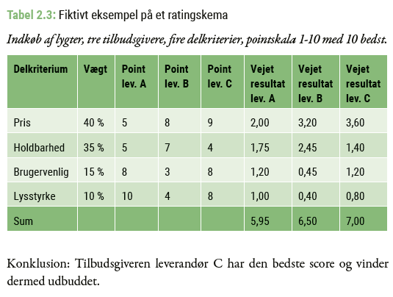
Indkøb og forhandling
© Susanne Meldgaard (red.), Lars Boserup Iversen, Holger B. Nielsen

Slide 9
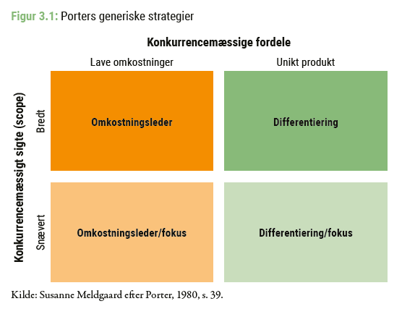
Indkøb og forhandling
© Susanne Meldgaard (red.), Lars Boserup Iversen, Holger B. Nielsen

Slide 10
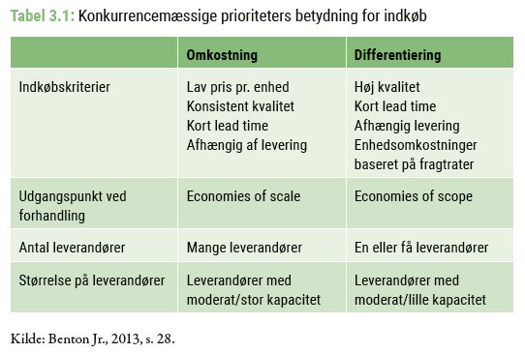
Indkøb og forhandling
© Susanne Meldgaard (red.), Lars Boserup Iversen, Holger B. Nielsen

Slide 11
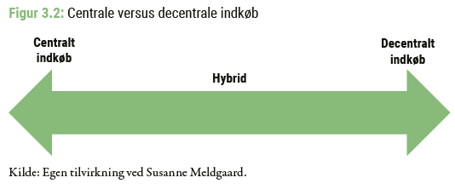
Indkøb og forhandling
© Susanne Meldgaard (red.), Lars Boserup Iversen, Holger B. Nielsen

Slide 12
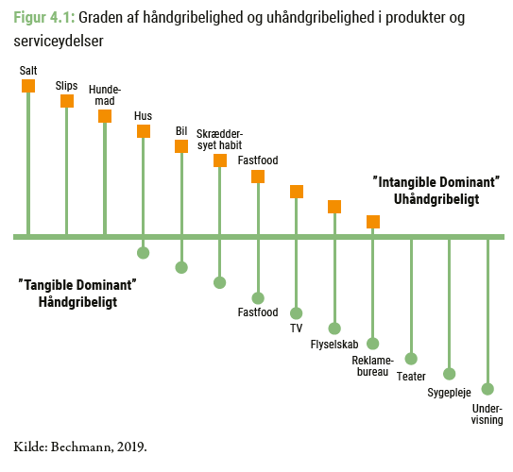
Indkøb og forhandling
© Susanne Meldgaard (red.), Lars Boserup Iversen, Holger B. Nielsen

Slide 13
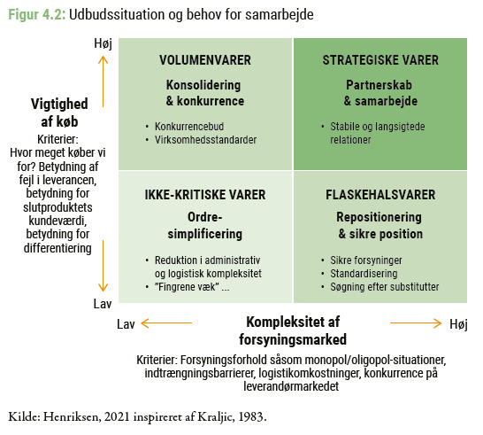
Indkøb og forhandling
© Susanne Meldgaard (red.), Lars Boserup Iversen, Holger B. Nielsen

Slide 14
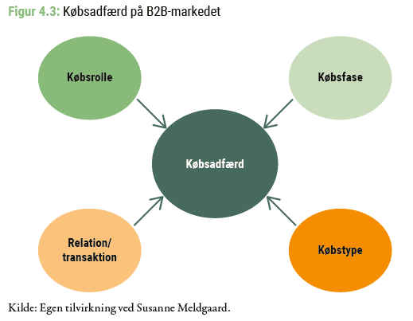
Indkøb og forhandling
© Susanne Meldgaard (red.), Lars Boserup Iversen, Holger B. Nielsen

Slide 15
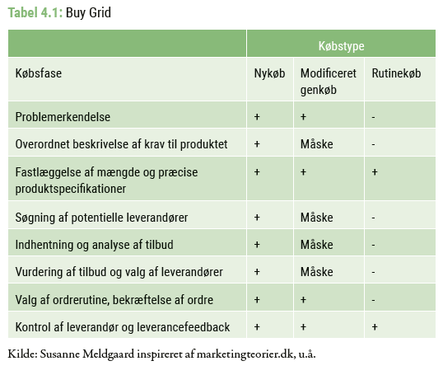
Indkøb og forhandling
© Susanne Meldgaard (red.), Lars Boserup Iversen, Holger B. Nielsen

Slide 16
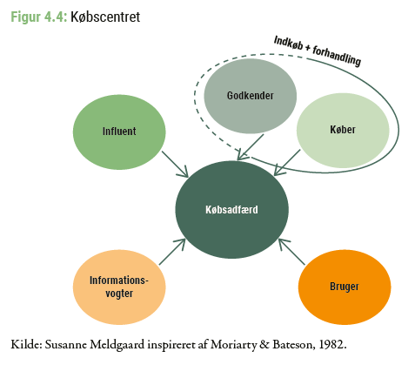
Indkøb og forhandling
© Susanne Meldgaard (red.), Lars Boserup Iversen, Holger B. Nielsen

Slide 17
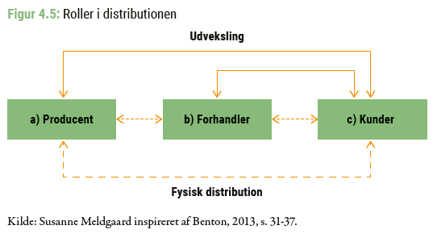
Indkøb og forhandling
© Susanne Meldgaard (red.), Lars Boserup Iversen, Holger B. Nielsen

Slide 18
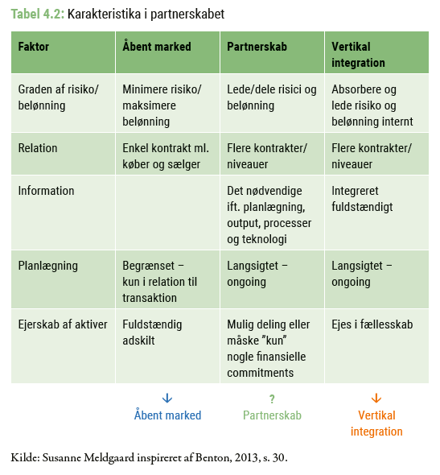
Indkøb og forhandling
© Susanne Meldgaard (red.), Lars Boserup Iversen, Holger B. Nielsen

Slide 19
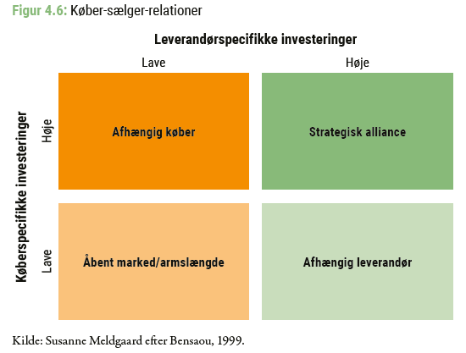
Indkøb og forhandling
© Susanne Meldgaard (red.), Lars Boserup Iversen, Holger B. Nielsen

Slide 20
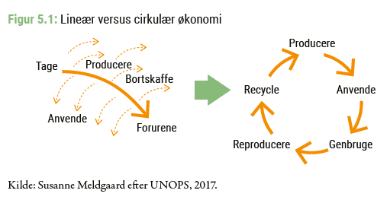
Indkøb og forhandling
© Susanne Meldgaard (red.), Lars Boserup Iversen, Holger B. Nielsen

Slide 21
Indkøb og forhandling
© Susanne Meldgaard (red.), Lars Boserup Iversen, Holger B. Nielsen

Slide 22
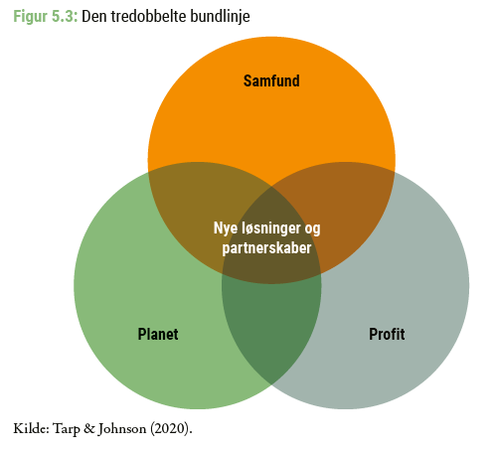
Indkøb og forhandling
© Susanne Meldgaard (red.), Lars Boserup Iversen, Holger B. Nielsen

Slide 23
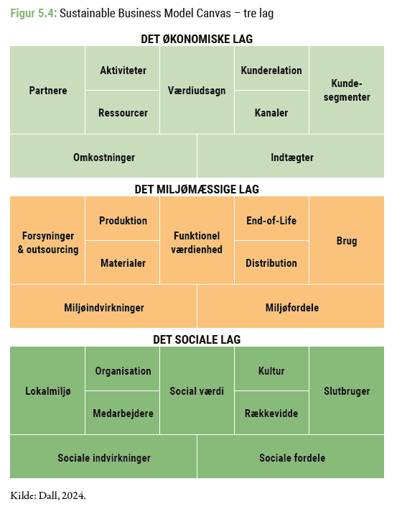
Indkøb og forhandling
© Susanne Meldgaard (red.), Lars Boserup Iversen, Holger B. Nielsen

Slide 24
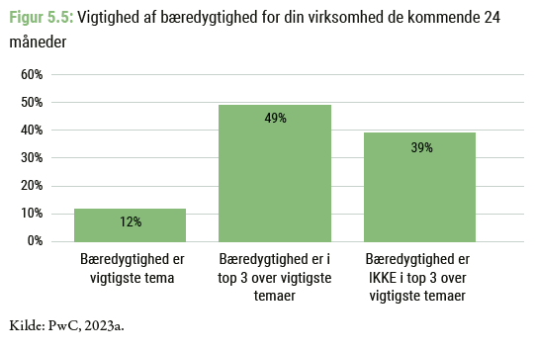
Indkøb og forhandling
© Susanne Meldgaard (red.), Lars Boserup Iversen, Holger B. Nielsen

Slide 25
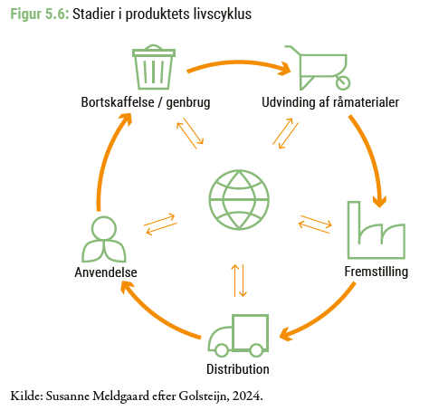
Indkøb og forhandling
© Susanne Meldgaard (red.), Lars Boserup Iversen, Holger B. Nielsen

Slide 26
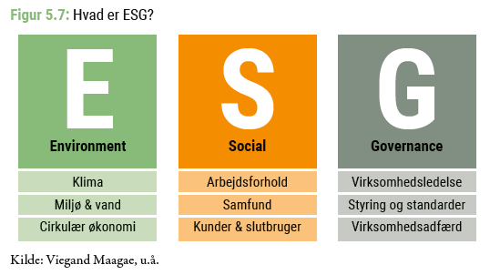
Indkøb og forhandling
© Susanne Meldgaard (red.), Lars Boserup Iversen, Holger B. Nielsen

Slide 28
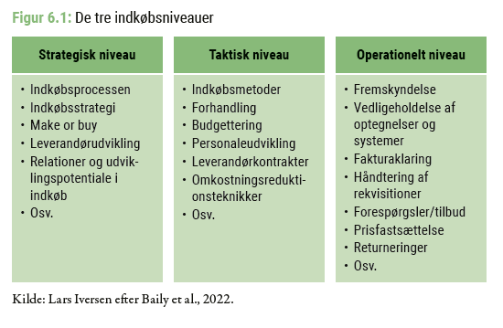
Indkøb og forhandling
© Susanne Meldgaard (red.), Lars Boserup Iversen, Holger B. Nielsen

Slide 29
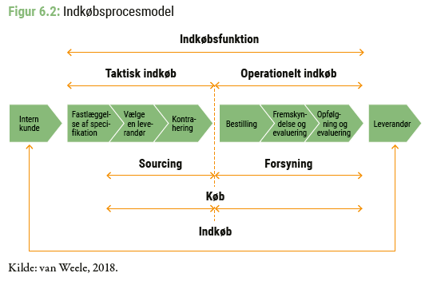
Indkøb og forhandling
© Susanne Meldgaard (red.), Lars Boserup Iversen, Holger B. Nielsen

Slide 30
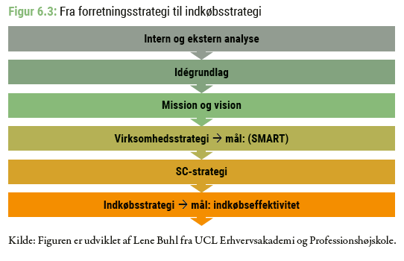
Indkøb og forhandling
© Susanne Meldgaard (red.), Lars Boserup Iversen, Holger B. Nielsen

Slide 31
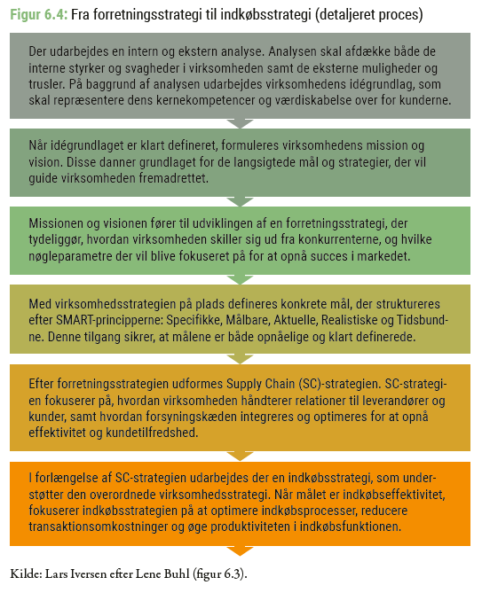
Indkøb og forhandling
© Susanne Meldgaard (red.), Lars Boserup Iversen, Holger B. Nielsen

Slide 32
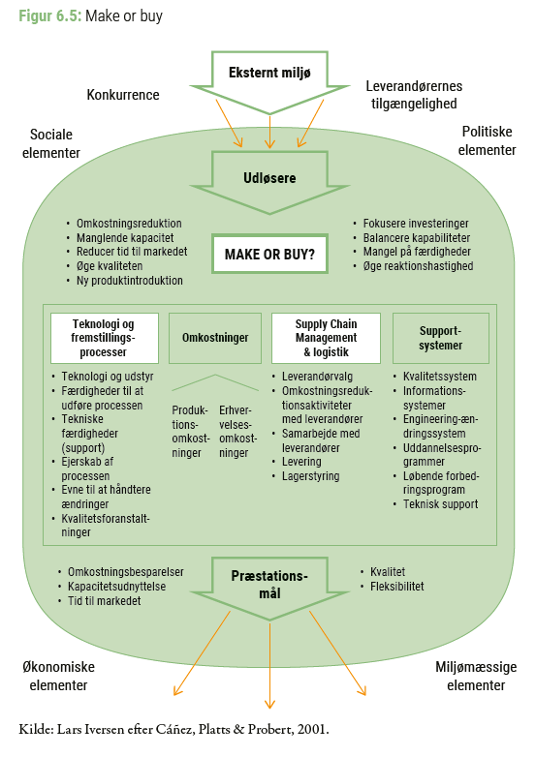
Indkøb og forhandling
© Susanne Meldgaard (red.), Lars Boserup Iversen, Holger B. Nielsen

Slide 33
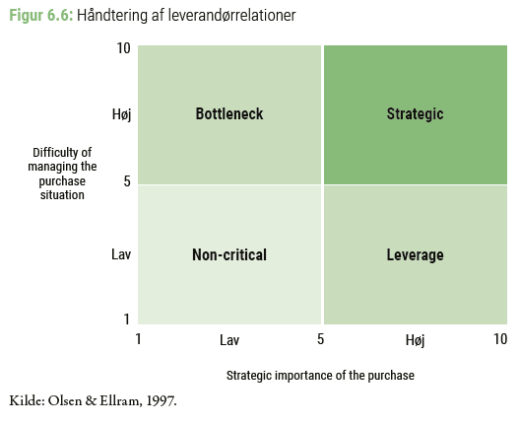
Indkøb og forhandling
© Susanne Meldgaard (red.), Lars Boserup Iversen, Holger B. Nielsen

Slide 34
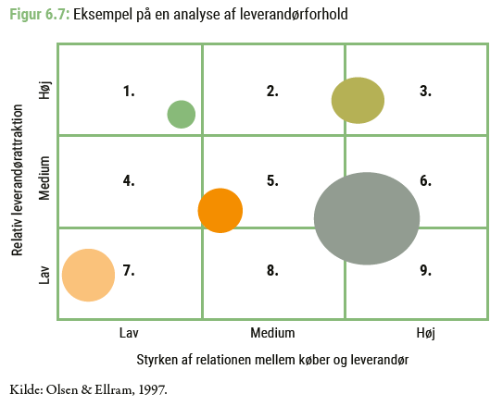
Indkøb og forhandling
© Susanne Meldgaard (red.), Lars Boserup Iversen, Holger B. Nielsen

Slide 35
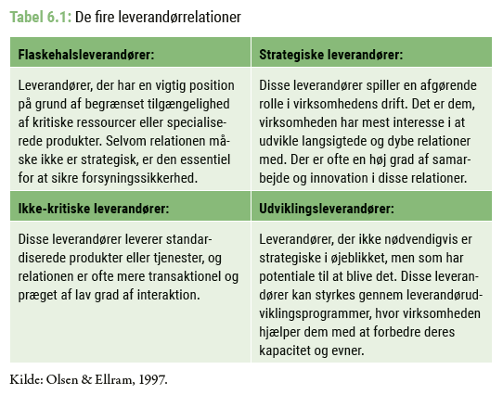
Indkøb og forhandling
© Susanne Meldgaard (red.), Lars Boserup Iversen, Holger B. Nielsen

Slide 36
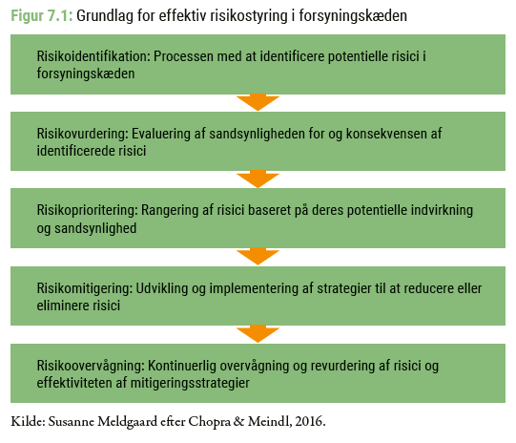
Indkøb og forhandling
© Susanne Meldgaard (red.), Lars Boserup Iversen, Holger B. Nielsen

Slide 37
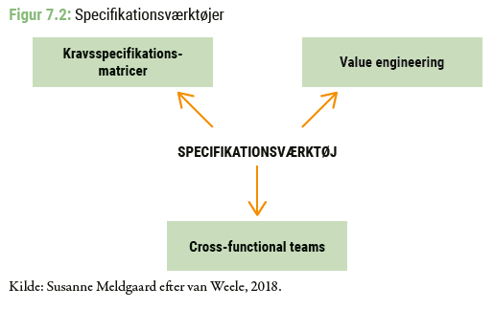
Indkøb og forhandling
© Susanne Meldgaard (red.), Lars Boserup Iversen, Holger B. Nielsen

Slide 38
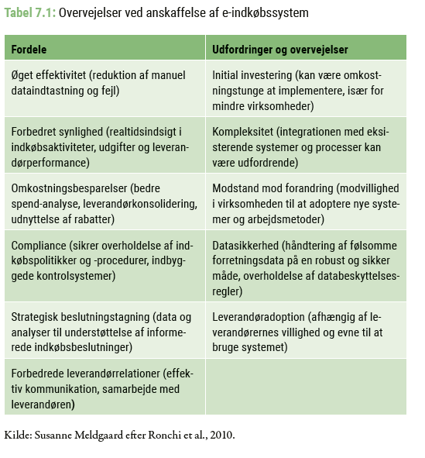
Indkøb og forhandling
© Susanne Meldgaard (red.), Lars Boserup Iversen, Holger B. Nielsen

Slide 39
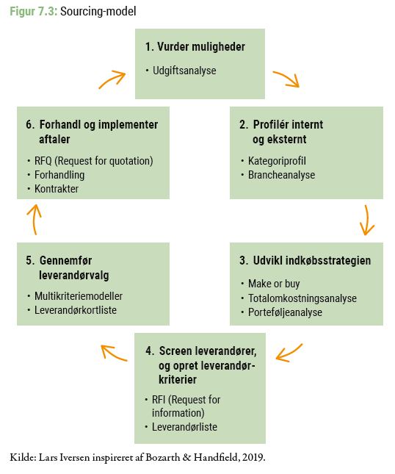
Indkøb og forhandling
© Susanne Meldgaard (red.), Lars Boserup Iversen, Holger B. Nielsen

Slide 40
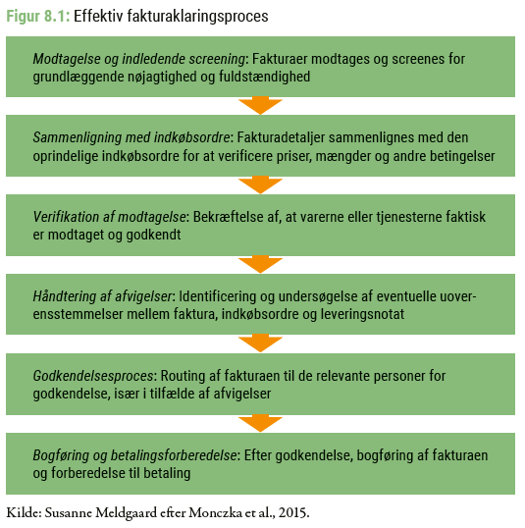
Indkøb og forhandling
© Susanne Meldgaard (red.), Lars Boserup Iversen, Holger B. Nielsen

Slide 41
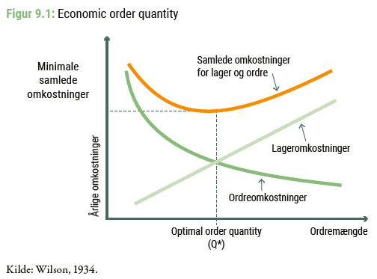
Indkøb og forhandling
© Susanne Meldgaard (red.), Lars Boserup Iversen, Holger B. Nielsen

Slide 42
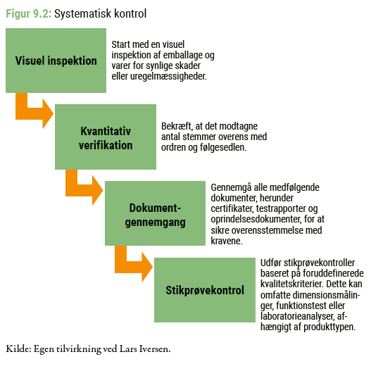
Indkøb og forhandling
© Susanne Meldgaard (red.), Lars Boserup Iversen, Holger B. Nielsen

Slide 43
Indkøb og forhandling
© Susanne Meldgaard (red.), Lars Boserup Iversen, Holger B. Nielsen

Slide 44
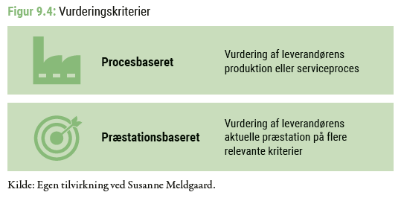
Indkøb og forhandling
© Susanne Meldgaard (red.), Lars Boserup Iversen, Holger B. Nielsen

Slide 45
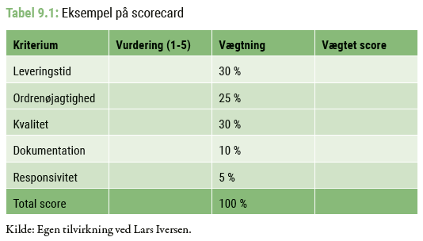
Indkøb og forhandling
© Susanne Meldgaard (red.), Lars Boserup Iversen, Holger B. Nielsen

Slide 46
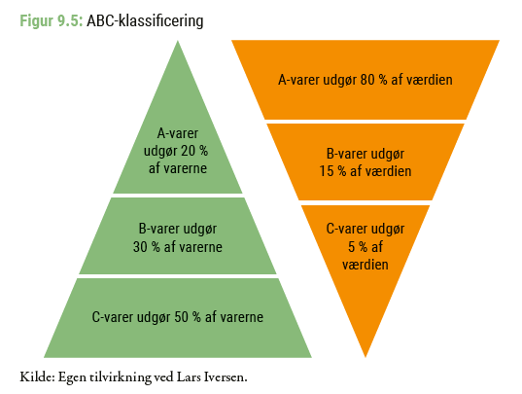
Indkøb og forhandling
© Susanne Meldgaard (red.), Lars Boserup Iversen, Holger B. Nielsen

Slide 47
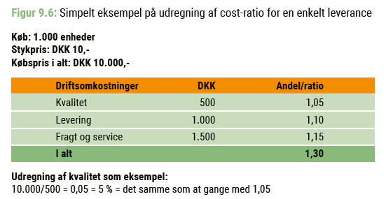
Indkøb og forhandling
© Susanne Meldgaard (red.), Lars Boserup Iversen, Holger B. Nielsen

Slide 48
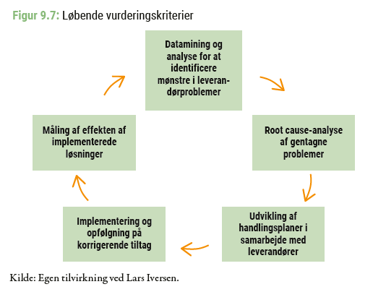
Indkøb og forhandling
© Susanne Meldgaard (red.), Lars Boserup Iversen, Holger B. Nielsen

Slide 49
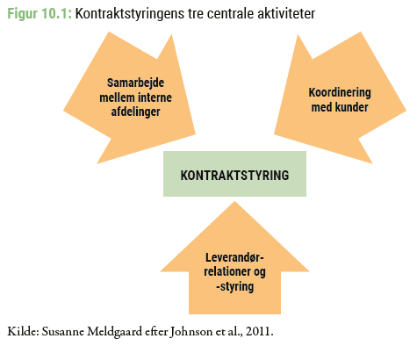
Indkøb og forhandling
© Susanne Meldgaard (red.), Lars Boserup Iversen, Holger B. Nielsen

Slide 50
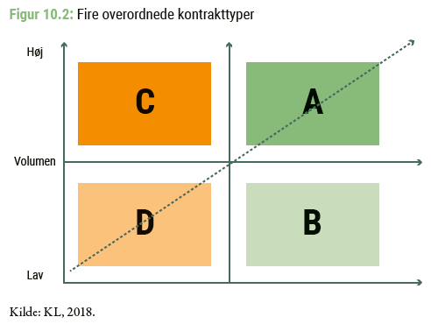
Indkøb og forhandling
© Susanne Meldgaard (red.), Lars Boserup Iversen, Holger B. Nielsen

Slide 52
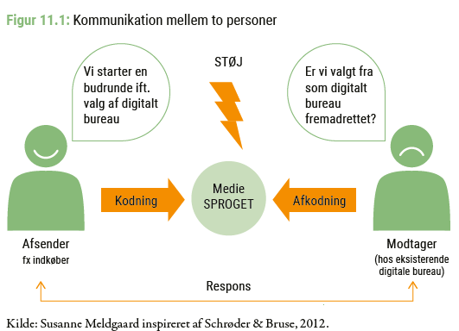
Indkøb og forhandling
© Susanne Meldgaard (red.), Lars Boserup Iversen, Holger B. Nielsen

Slide 53
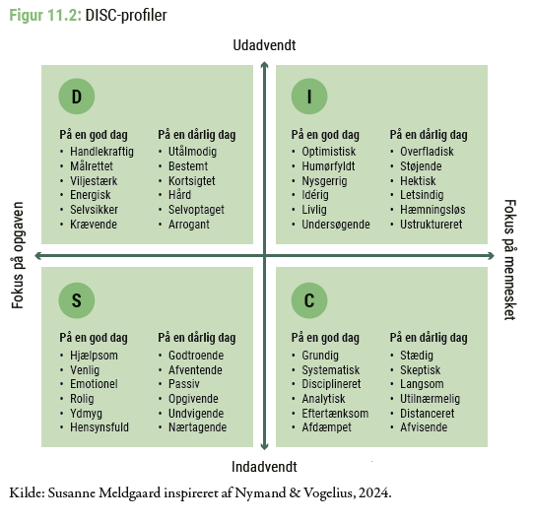
Indkøb og forhandling
© Susanne Meldgaard (red.), Lars Boserup Iversen, Holger B. Nielsen

Slide 54
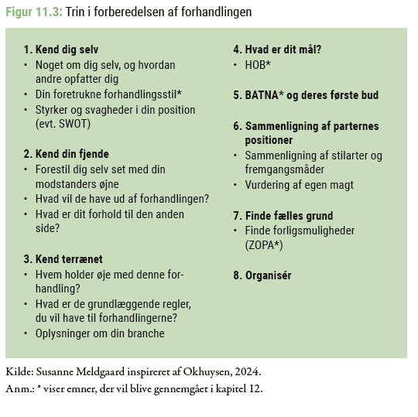
Indkøb og forhandling
© Susanne Meldgaard (red.), Lars Boserup Iversen, Holger B. Nielsen

Slide 55
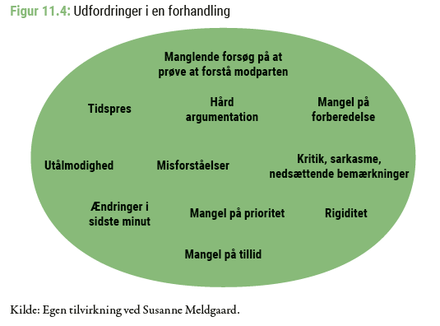
Indkøb og forhandling
© Susanne Meldgaard (red.), Lars Boserup Iversen, Holger B. Nielsen

Slide 56
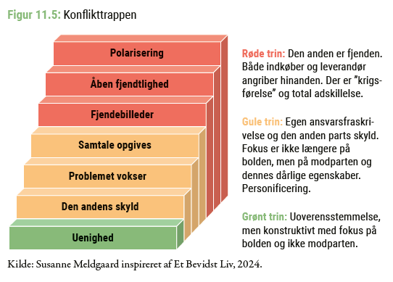
Indkøb og forhandling
© Susanne Meldgaard (red.), Lars Boserup Iversen, Holger B. Nielsen

Slide 57
Indkøb og forhandling
© Susanne Meldgaard (red.), Lars Boserup Iversen, Holger B. Nielsen

Slide 58
Indkøb og forhandling
© Susanne Meldgaard (red.), Lars Boserup Iversen, Holger B. Nielsen

Slide 59
Indkøb og forhandling
© Susanne Meldgaard (red.), Lars Boserup Iversen, Holger B. Nielsen

Slide 60
Indkøb og forhandling
© Susanne Meldgaard (red.), Lars Boserup Iversen, Holger B. Nielsen

Slide 61
Indkøb og forhandling
© Susanne Meldgaard (red.), Lars Boserup Iversen, Holger B. Nielsen

Slide 62
Indkøb og forhandling
© Susanne Meldgaard (red.), Lars Boserup Iversen, Holger B. Nielsen

Slide 63
Indkøb og forhandling
© Susanne Meldgaard (red.), Lars Boserup Iversen, Holger B. Nielsen

Slide 64
Indkøb og forhandling
© Susanne Meldgaard (red.), Lars Boserup Iversen, Holger B. Nielsen

Slide 65
Indkøb og forhandling
© Susanne Meldgaard (red.), Lars Boserup Iversen, Holger B. Nielsen

Slide 66
Indkøb og forhandling
© Susanne Meldgaard (red.), Lars Boserup Iversen, Holger B. Nielsen

Slide 67
Indkøb og forhandling
© Susanne Meldgaard (red.), Lars Boserup Iversen, Holger B. Nielsen

